Slide 1
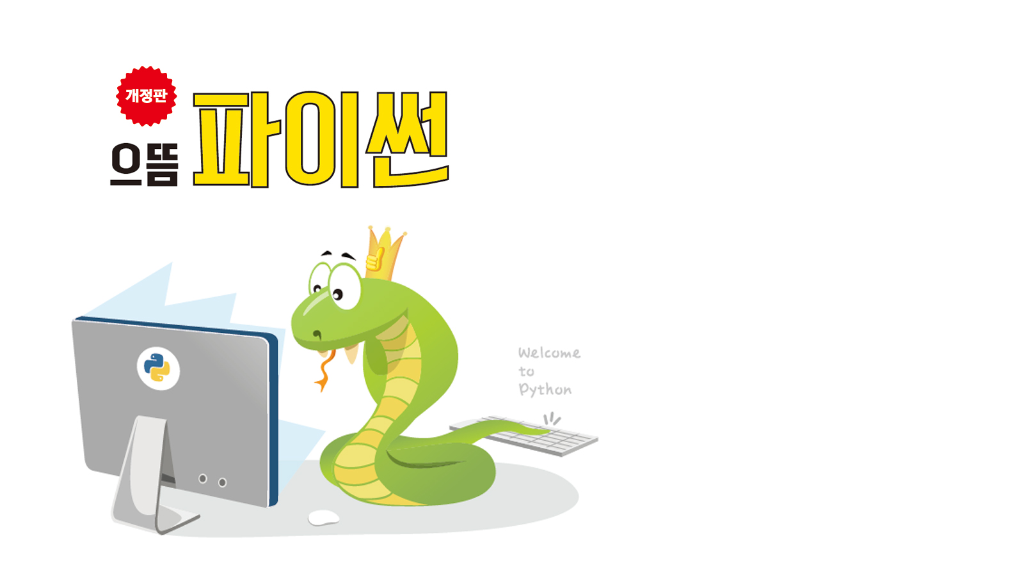
2장 변수와 연산자

Slide 2
학습목표
print() 함수의 사용법을 자세히 알아본다.
변수의 개념과 사용법에 대해 이해한다.
변수의 자료형에 대해 이해한다.
식별자란 무엇인지 알아보고, 식별자 이름을 짓는 규칙에 대해 알아본다.
키워드란 무엇인가 알아본다.
연산자의 개념과 종류에 대해 알아본다.
문자열을 사용할 수 있다.
주석문의 개념과 사용법에 대해 알아본다.

Slide 3
2.1 파이썬의 출력 함수 print()
1장의 내용을 복습해 보자.
print() 함수를 통해서 파이썬 코드가 수행한 내용을 화면에 출력해 볼 수 있다.
대화식 실행 모드와 스크립트 파일 실행 모드가 있다.

Slide 4
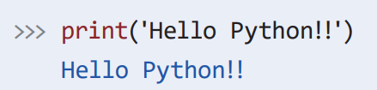
2.1 파이썬의 출력 함수 print()
대화식 실행모드
파이썬 명령어를 대화창에 입력하면 바로 인터프리터의 반응(피드백)을 받을 수 있다.
간단한 코드를 테스트할 적에는 주로 대화식 실행모드를 사용
스크립트 실행모드
.py라는 확장자를 가지는 스크립트를 만들어서 파이썬 인터프리터에 한꺼번에 전달하여 실행시키는 모드이다.
복잡한 로직이 있는 코드는 스크립트 파일을 만들어서 실행

Slide 5
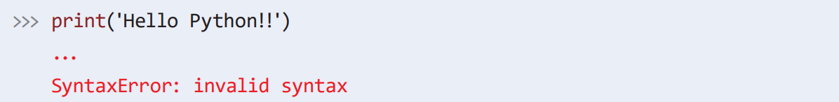
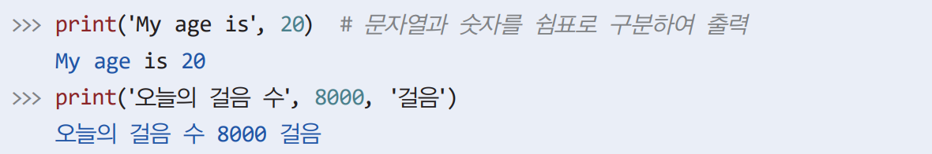
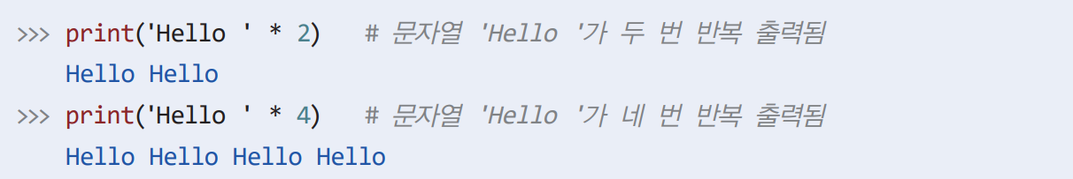
2.1 파이썬의 출력 함수 print()
다음 코드를 입력해 봅시다.
오류 발생
SyntaxError : 구문 오류
invalid syntax : 유효하지 않은 구문
번역기는 여러분에게 친절하게 오류를 표시해 주고 알려줍니다.
제대로 된 출력 방식
문자열과 숫자는 쉼표로 구분해 줍시다.
문자열에 * 연산을 하고 숫자를 넣어 줄 경우 :
숫자만큼 문자열을 반복 출력한다.

Slide 6
2.1 파이썬의 출력 함수 print()
주석문
# 문자열과 숫자를 쉼표로 구분하여 출력으로 나타난 부분은 주석문으로 소스 코드에 붙이는 설명글과 같다. 이 부분은 프로그램이 하는 일을 설명하는 목적으로 주로 사용된다.
이 주석문은 # 기호로 시작하는데, 이 기호가 나타난 부분부터 줄의 끝까지 파이썬 인터프리터가 해석하지 않기 때문에 실행에 전혀 영향을 주지 않는다.
코드 실행에 영향을 주지 않음

Slide 7
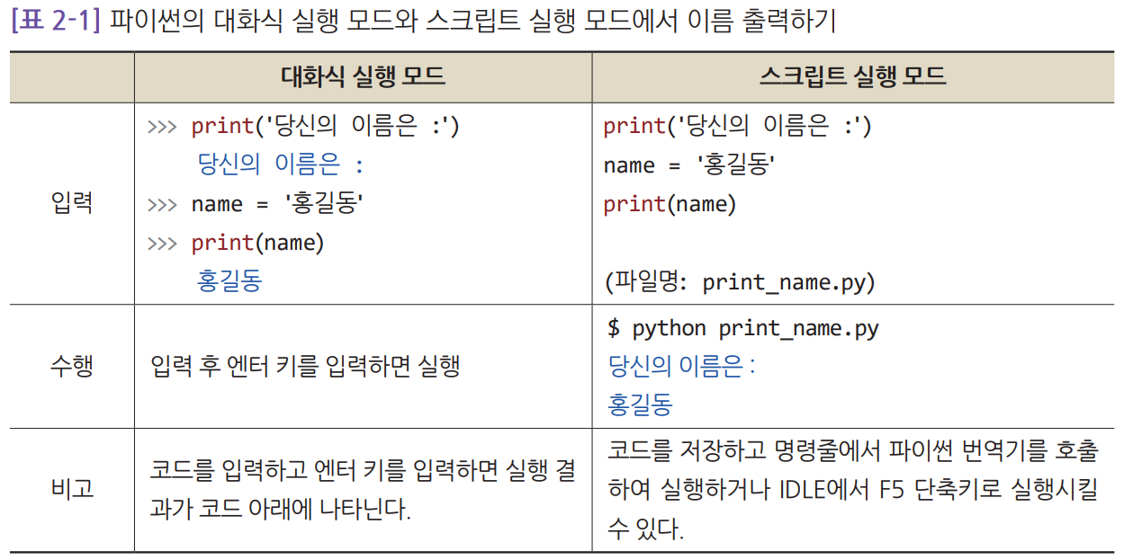
2.1 파이썬의 출력 함수
대화식 실행모드 제공

Slide 8
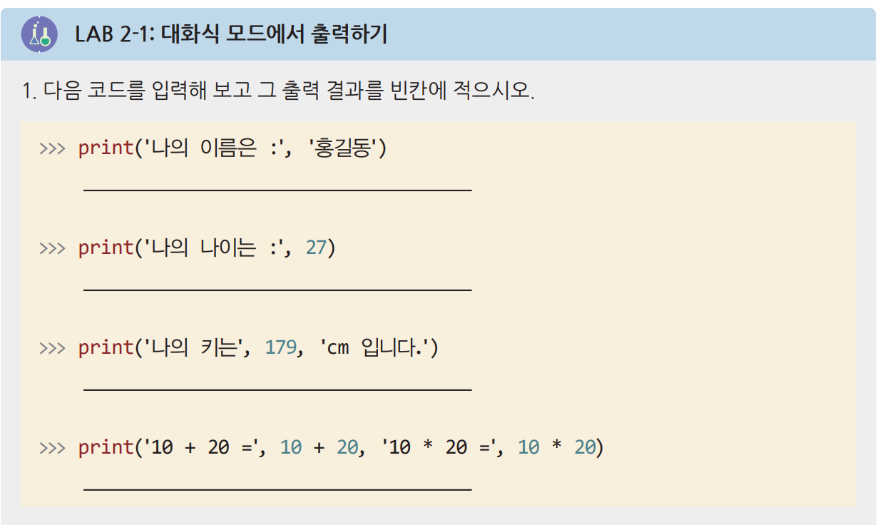
2.1 파이썬의 출력 함수
직접 입력해 보고 그 결과를 확인해 보세요.

Slide 9
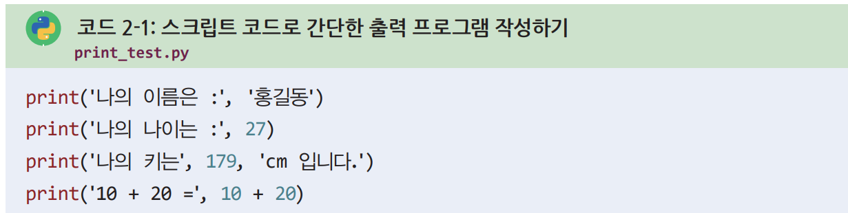
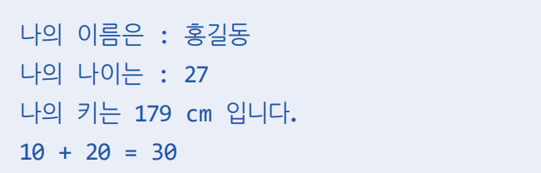
2.1 파이썬의 출력 함수
스크립트를 하나의 파일에 작성 후 일괄적으로 실행
파일을 만들어 보세요.
위의 파일을 실행시켜 보세요.

Slide 10
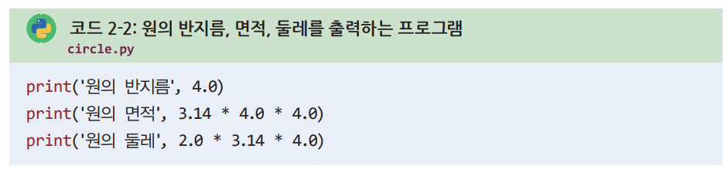
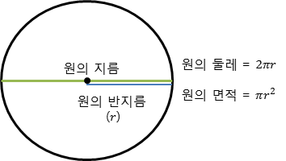
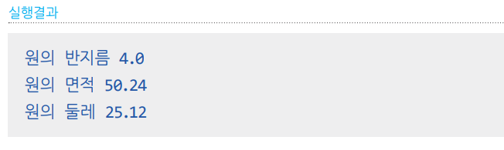
2.2 변수와 친해지기
반지름이 4.0인 원을 가정해 보고 원의 면적과 둘레를 구해봅시다.

Slide 11
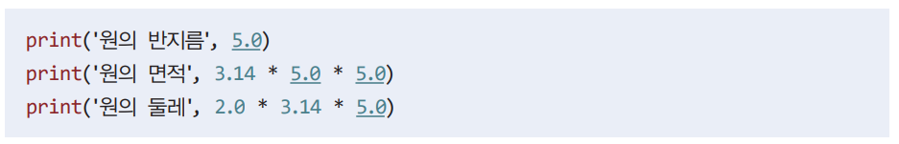
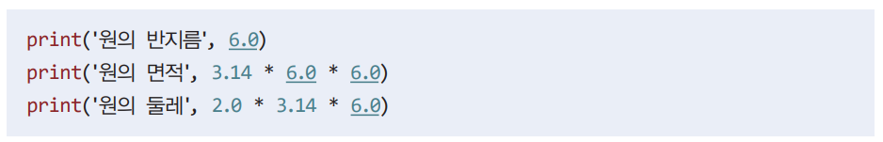
2.2 변수와 친해지기
방금 작성한 프로그램에서 반지름이 5.0, 6.0인 원의 면적과 둘레를 새로 구하는 경우 다음과 같이 코드를 수정해야 함
반지름이 5.0인 원을 가정해 보고 원의 면적과 둘레를 구해봅시다.
반지름이 6.0인 원을 가정해 보고 원의 면적과 둘레를 구해봅시다.
번거로운 작업이다
오류의 가능성이 크다

Slide 12
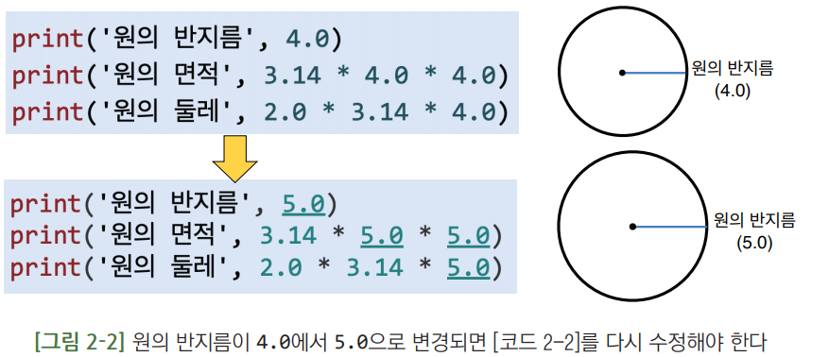
2.2 변수와 친해지기
변수 도입의 필요성

Slide 13
2.2 변수와 친해지기
변수^{variable}의 도입
프로그램을 작성하다 보면 상황에 따라 값이 변하는 것들이 있다. 이들이 여러 곳일 때 하나라도 실수를 하게 되면 프로그램의 오류가 나타나거나 의도한 바와 다른 결과를 얻게 됨
변수를 도입해서 번거로운 일을 간단하게 만들 수 있음
변수에 값을 저장하고 이후에는 값이 아니라 변수를 사용해 보자.
radius = 4.0 와 같이 radius라는 이름을 가지는 변수를 만든다.
이 변수 radius는 4.0이라는 값을 저장해 두고 있다.
나중에 이 변수를 꺼내어 사용할 수 있다.

Slide 14
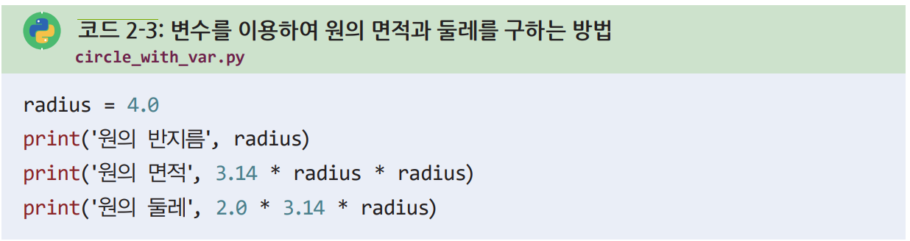
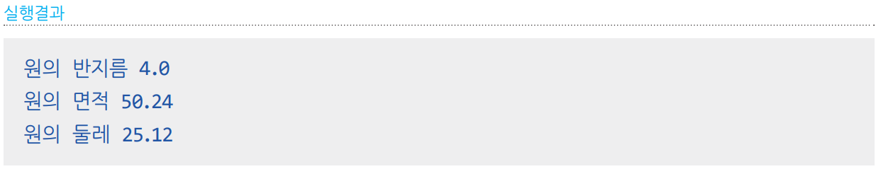
2.2 변수와 친해지기
변수^{variable}의 도입
변수^{variable}를 도입
radius라는 변수를 도입해 봅시다.
오류의 가능성이 줄어든다.
수정이 용이하다.

Slide 15
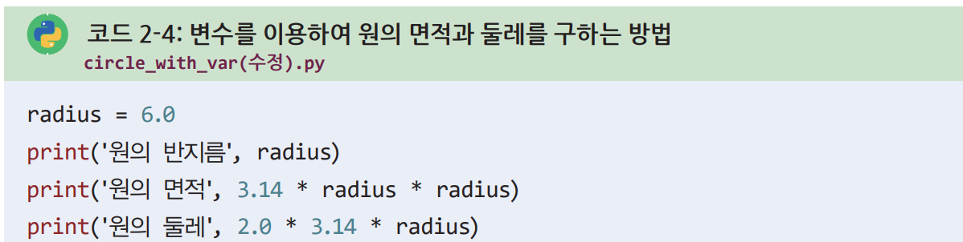
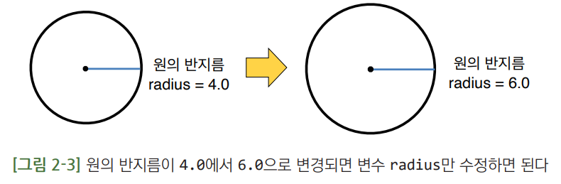
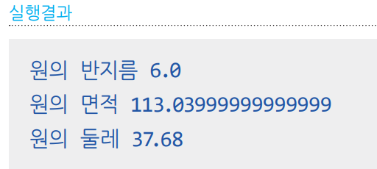
2.2 변수와 친해지기
변수^{variable}의 도입
변수^{variable}를 도입
변수에 값을 저장하고 이를 불러서 사용하면
프로그램의 수정이 쉬워지고 오류를 줄일 수 있다.

Slide 16
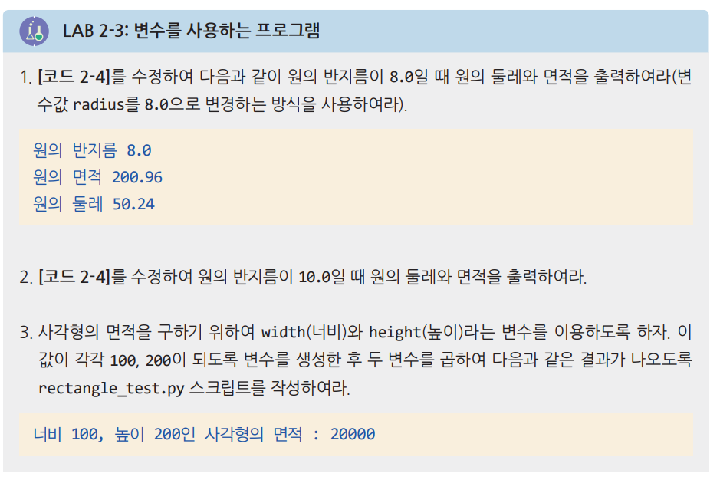
2.2 변수와 친해지기

Slide 17
2.2 변수와 친해지기
변수^{variable}
변할 수 있는 수라는 의미
데이터를 저장하는 저장 공간을 가리키는 이름
변수(變:변할 변, 數:셀 수)라는 명칭을 사용, ‘수’는 단순한 수치라기 보다는 데이터로 이해하는 것이 더 정확하다.
이름을 통해 자유롭게 데이터에 대한 읽기, 쓰기, 수정하기가 가능
식별자^{identifier}
사용자가 정의하는 변수나 함수에 대해 서로 구별되는 이름을 부여해야 함
이와 같이 서로 구별되는 이름을 식별자라고 한다
하나의 변수 이름을 여러 개의 메모리 위치를 지칭하는데 사용하게 되면 어느 메모리 공간을 지칭하는지 알기 어려움
다른 메모리 위치에는 서로 다른 이름을 부여해야 함

Slide 18
2.2 변수와 친해지기
메인 메모리^{main memory}
컴퓨터의 데이터가 저장되어 읽기와 쓰기, 덮어쓰기를 하는 곳
메모리라고도 불림
메모리 주소^{memory address}
메모리에 데이터를 저장한 곳의 위치
저장된 데이터를 읽고 쓰기 위해서는 데이터가 저장된 곳(공간 또는 위치)이 어디인가를 알아야 한다.
주소는 보통 16진수로 표현

Slide 19
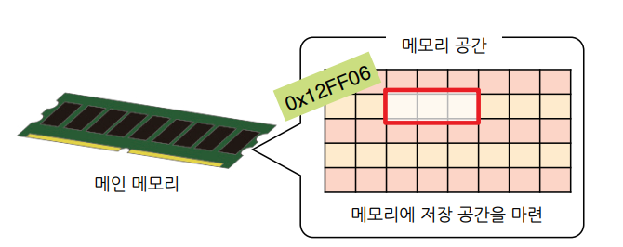
2.2 변수와 친해지기
컴퓨터의 메인 메모리와 메모리 주소

Slide 20
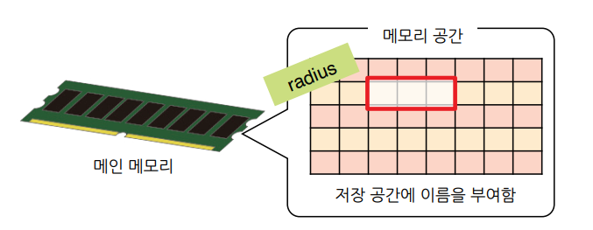
2.2 변수와 친해지기
식별을 위한 이름 radius를 부여

Slide 21
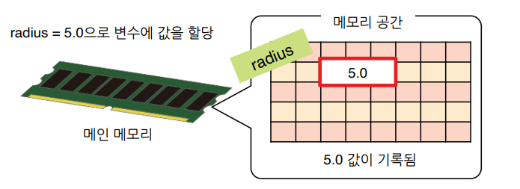
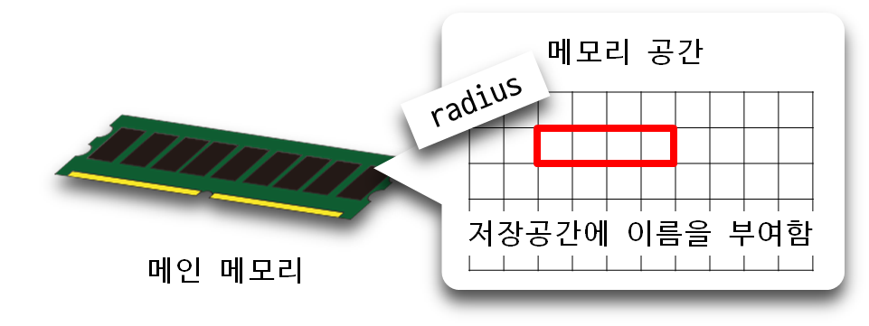
2.2 변수와 친해지기
변수와 메모리 공간
radius = 6.0의 결과
6.0
저장공간의 정보가 변경됨

Slide 22
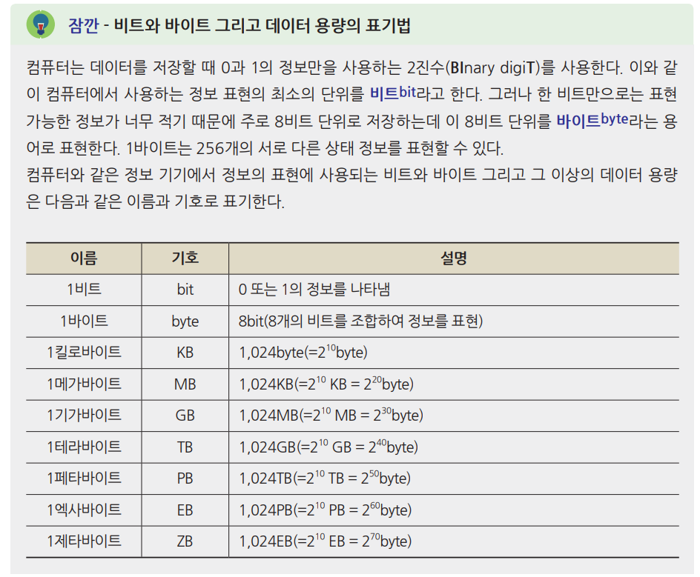
2.2 변수와 친해지기

Slide 23
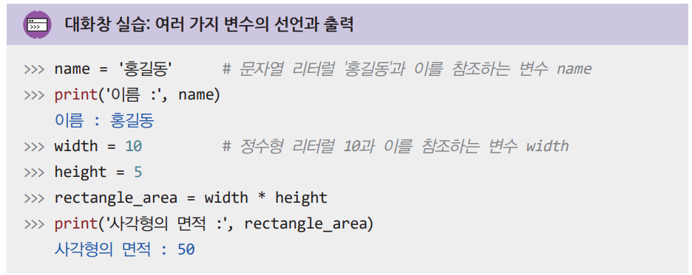
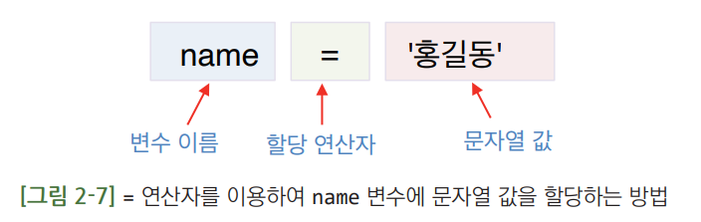
2.3 변수의 생성과 식별자
리터럴^{literal}
프로그래밍 언어에서 고정된 데이터 값을 나타냄

Slide 24
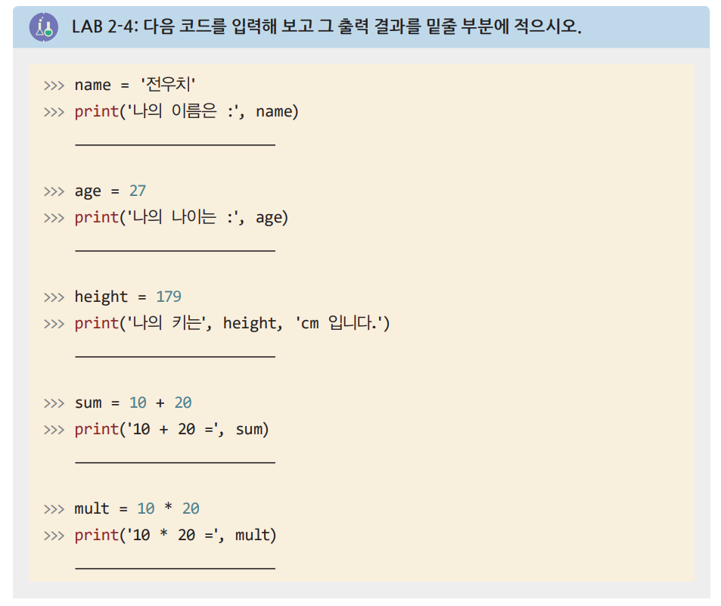
2.3 변수의 생성과 식별자

Slide 25
2.3 변수의 생성과 식별자
식별자^{identifier}
다른 함수와 구별되는 고유의 이름
프로그램이 단순할 경우 a, b, n, m과 같은 단순한 이름의 식별자로도 그 기능을 구현할 수 있다.
프로그램이 복잡해지면 walk_distance, num_of_hits, english_dict, student_name과 같이 그 의미를 이해하기 쉬운 변수를 사용하는 것이 편리하다.
C나 자바 언어와 마찬가지로 파이썬은 대소문자를 구분하기 때문에 'index'와 'Index', 'INDEX'는 다른 식별자이다.

Slide 26
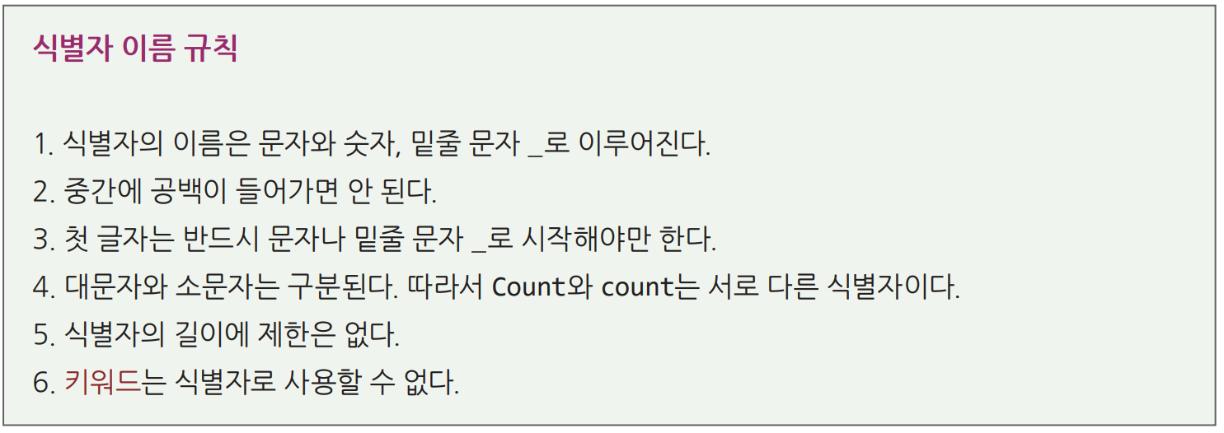
2.3 변수의 생성과 식별자
식별자^{identifier}

Slide 27
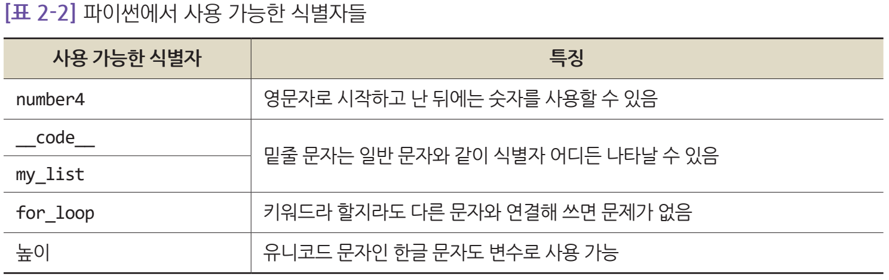
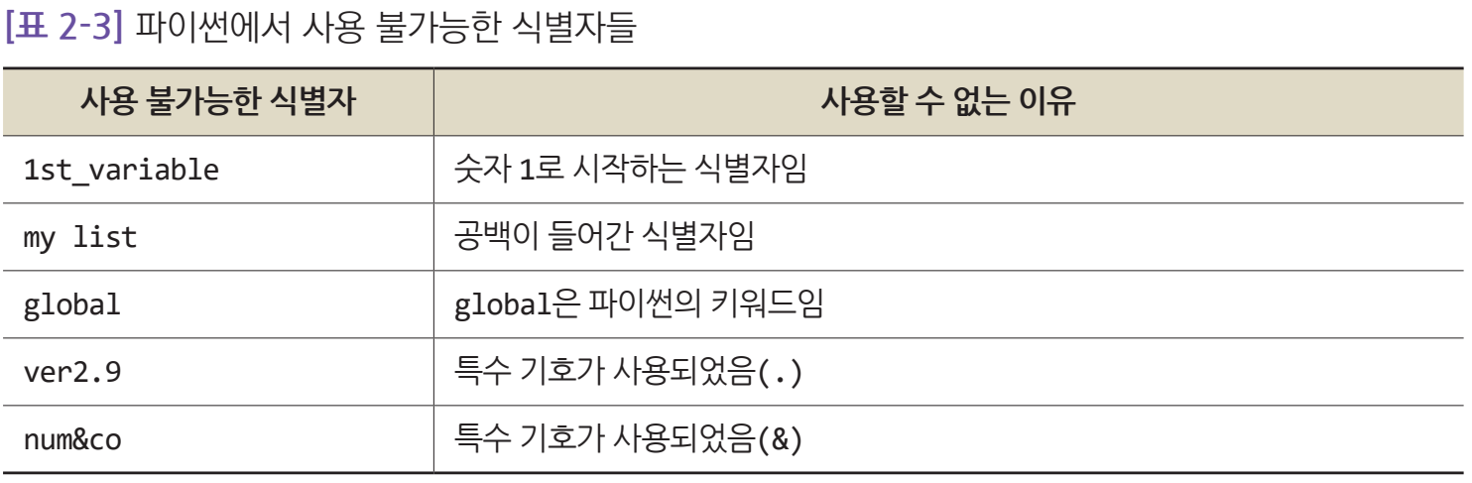
2.3 변수의 생성과 식별자
식별자^{identifier}

Slide 28
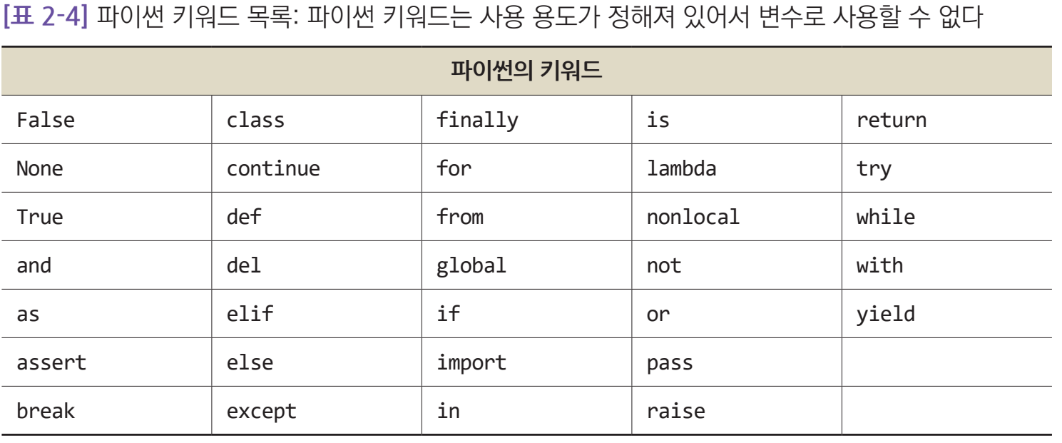
2.3 변수의 생성과 식별자
식별자^{identifier}
키워드^{keyword} 혹은 예약어^{reserved word}
미리 지정된 역할을 수행하도록 예약된 단어
import, for, if, def, class... 등과 같은 단어가 이에 해당

Slide 29
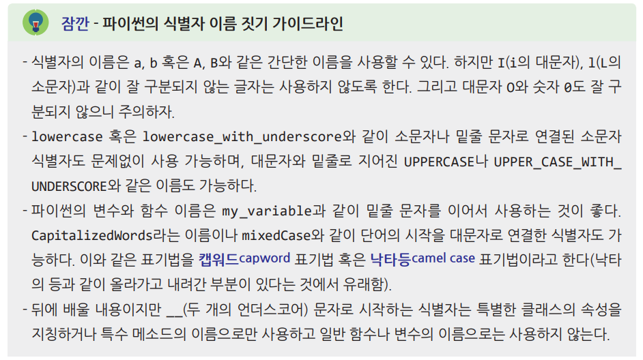
2.3 변수의 생성과 식별자
식별자^{identifier}

Slide 30
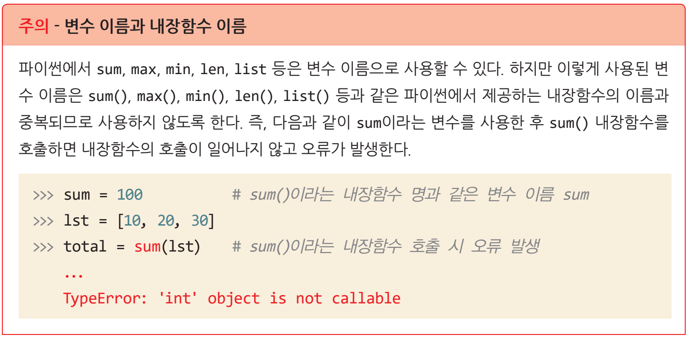
2.3 변수의 생성과 식별자
식별자^{identifier}
“CapitalizedWords” “mixedCase” 등과 같은 것을 캡워드^{capword} 표기법 혹은 낙타등^{camel case} 표기법이라고 함
좋은 변수 이름을 선택해야 코드를 쉽게 이해할 수 있음

Slide 31
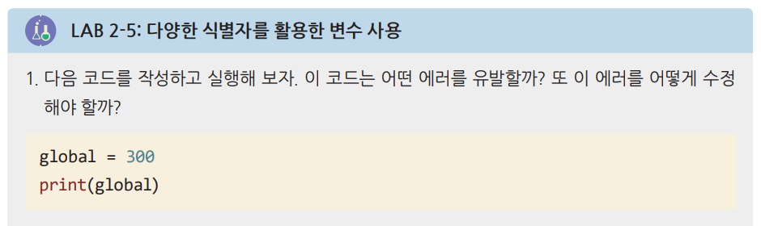
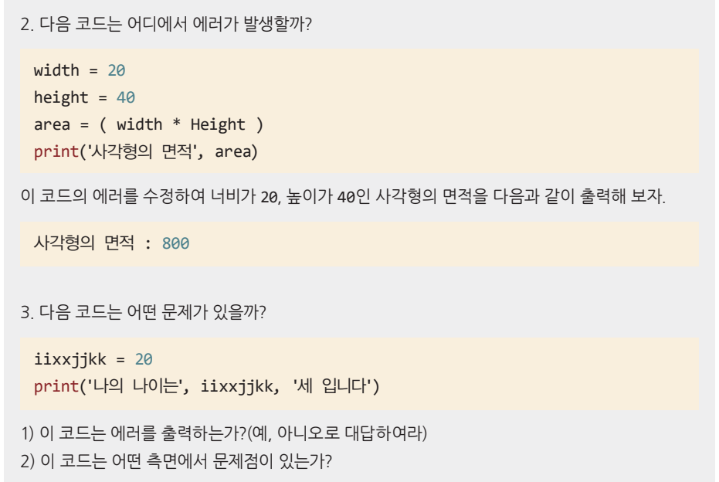
2.3 변수의 생성과 식별자
식별자^{identifier}

Slide 32
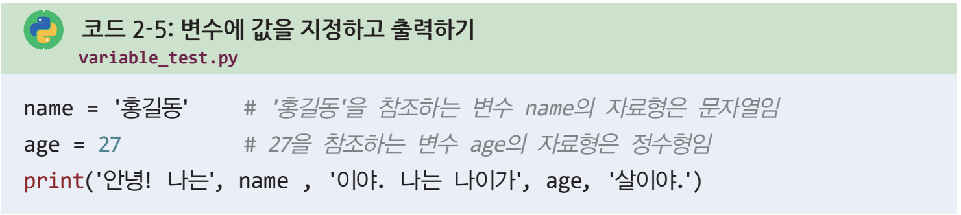
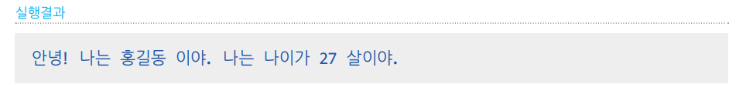
2.3 변수의 생성과 식별자
식별자^{identifier}
각 변수는 그 값을 표현하는 데에 적합한 크기의 공간을 메모리에서 확보해야 한다. 이렇게 필요한 공간을 결정하고, 그 공간에 값을 쓰고, 읽기 위해서는 자료의 형^{type}을 결정해야 하는데, 사용자가 지정하지 않아도 파이썬이 가장 적합한 형을 결정한다
문자열 ‘홍길동‘을 저장하는 변수 name
정수 값 27을 저장하는 변수 age

Slide 33
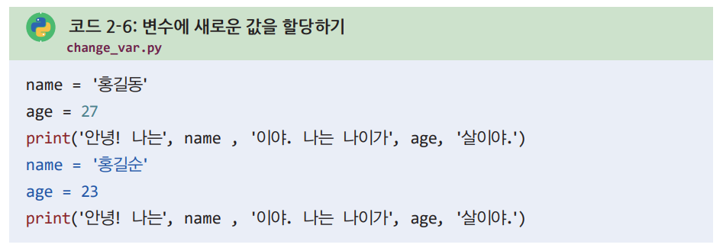
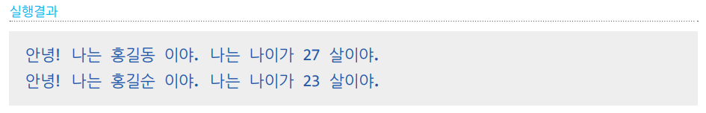
2.3 변수의 생성과 식별자
식별자^{identifier}

Slide 34
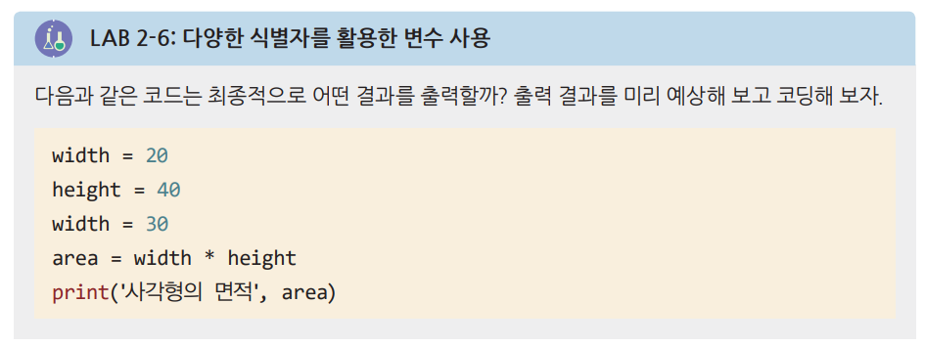
2.3 변수의 생성과 식별자
식별자^{identifier}
width 변수에 새로운 값 30을 할당함
width 변수에 새로운 값 30이 사용됨

Slide 35
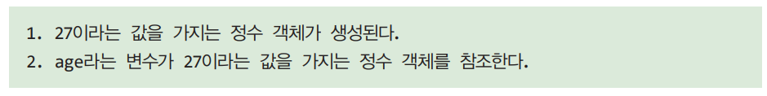
2.4 변수와 연산자
컴퓨터의 자료 값은 덧셈, 뺄셈, 곱셈, 나눗셈들과 같은 산술 연산^{mathematical operation}이 가능
파이썬은 이러한 산술 연산을 위한 여러 연산자를 제공
“27이라는 값을 age라는 변수에 할당하여라.”라는 명령어와 변수의 할당 과정을 보여주고 있음
객체는 프로그램상의 어떤 자료로 데이터와 함수를 가질 수 있는 것으로 추후 상세히 설명함

Slide 36
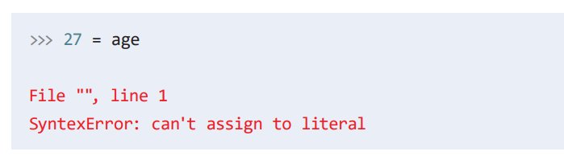
2.4 변수와 연산자
위의 과정을 통해 정수 27을 age라는 변수명이 참조함
할당 연산자 =의 왼쪽에는 변수 이름이 오고, 오른쪽에는 값으로 계산될 수 있는 상수, 변수 혹은 수식이 올 수 있음 (반대는 성립하지 않음)
어떤 변수에 처음으로 할당 연산자가 적용될 때 “변수 age가 선언^{declare}되었다”라고 함
= 기호를 할당 연산자^{assignment operator}라고 한다.
아래 문장은 구문오류^{syntax error}가 발생함

Slide 37
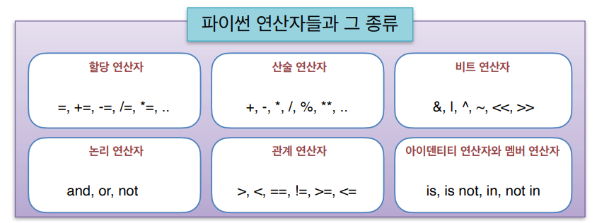
2.4 변수와 연산자
파이썬은 숫자 값에 대해 같이 기본적으로 사칙연산과
나머지연산, 제곱연산을 수행하는 연산자를 제공

Slide 38
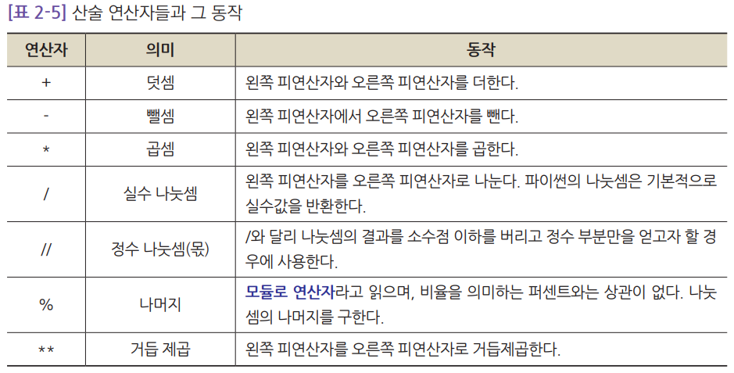
2.4 변수와 연산자
파이썬 연산자와 그 의미

Slide 39
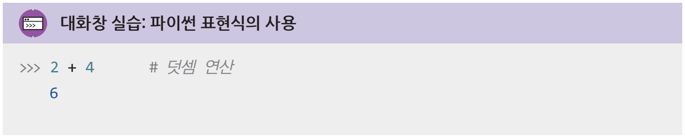
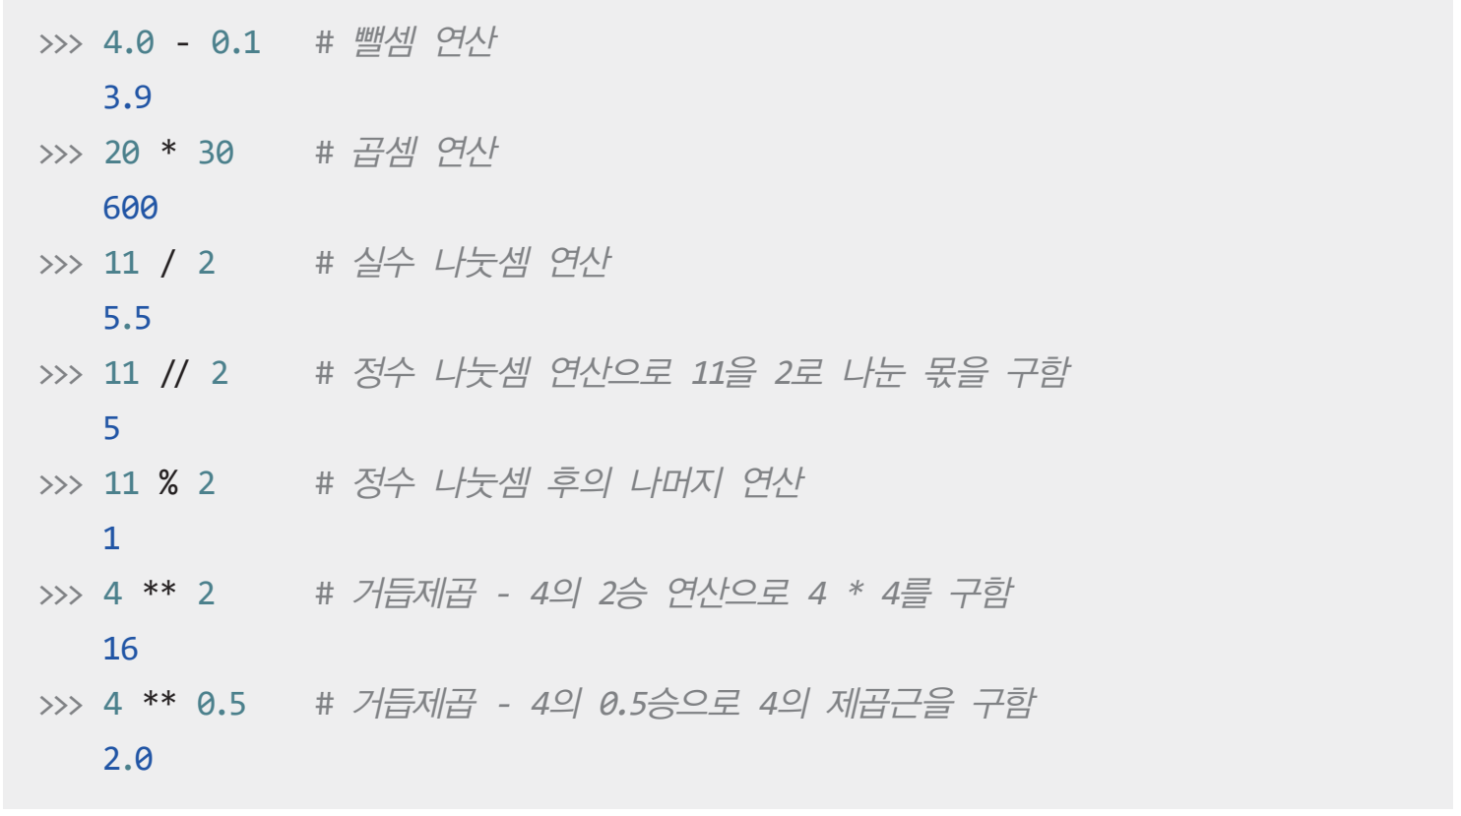
2.4 변수와 연산자
기본 연산자들을 사용해 파이썬을 계산기로 사용 2 + 4와 같은 문장을 표현식^{expression}이라고 한다

Slide 40
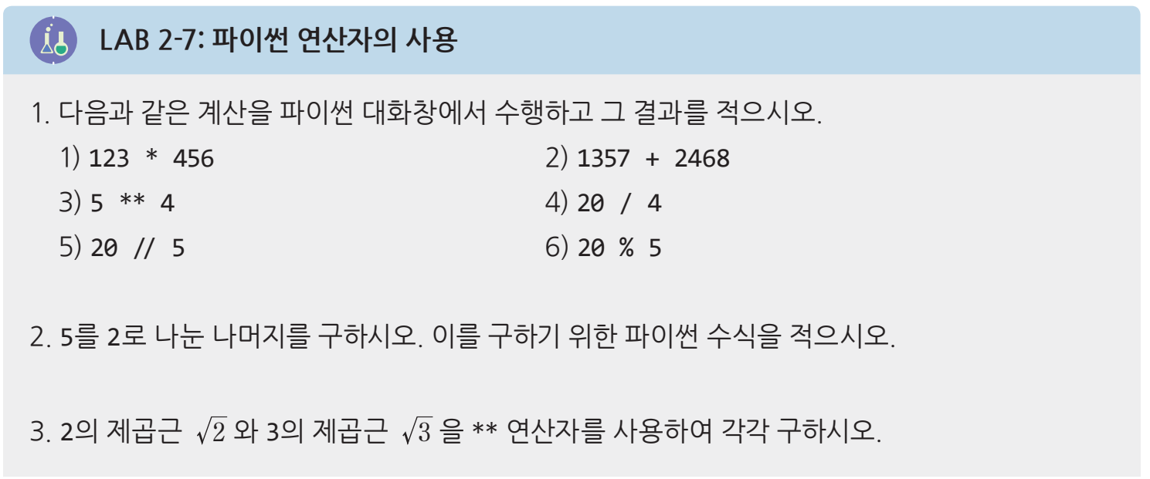
2.4 변수와 연산자

Slide 41
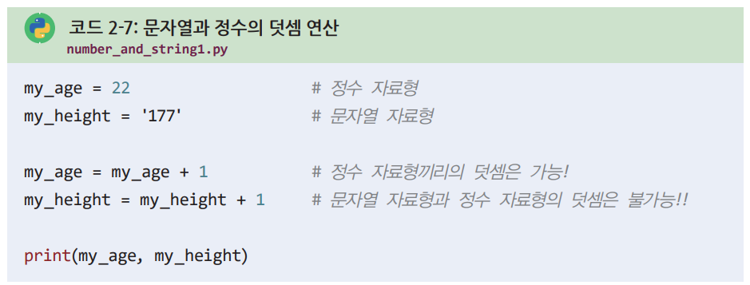

2.4 변수와 연산자
변수 my_height와 같은 문자열 자료형 변수에 정수인 숫자 1을 더하는 연산이 불가능
따라서 위의 코드에서는 TypeError라는 오류가 발생
연산자는 특정한 자료형에서만 사용이 가능하다

Slide 42



2.4 변수와 연산자

Slide 43

2.4 변수와 연산자
정수나 실수 사이에는 덧셈, 뺄셈, 곱셈, 나눗셈의 사칙연산이 잘 적용됨
정수에 대해서는 정수 나눗셈과 나머지 연산을 수행 가능
** 연산을 사용하여 거듭제곱 연산을 정수와 실수에 대해서도 적용 가능

Slide 44

2.5 자료형의 의미와 자료형 확인
자료형^{data type}
프로그래밍 언어에서 처리할 수 있는 데이터의 유형
기본 자료형, 부울형, 숫자형(정수, 실수, 복소수), 문자열, 리스트, 튜플, 집합, 딕셔너리
객체가 어떤 자료형인지를 알려주는 type()이라는 함수를 제공

Slide 45
2.5 자료형의 의미와 자료형 확인
변수 num에는 100이라는 정수 값, 변수 pi에는 3.141592라는 실수 값, 변수 message에는 “I love Python”이라는 문자열 값이 각각 할당되어 있음.
파이썬의 내장함수 type()을 사용해서 살펴보면 num은 int 클래스, pi는 float 클래스, message는 str 클래스 자료형임을 알 수 있음
num이라는 변수에 정수 값이 할당되면 변수의 자료형이 int 형으로 결정됨
이와 같이 프로그램이 실행되는 과정에서 자료형이 결정되는 방식을 동적 형 결정^{dynamic typing}이라고 함

Slide 46
2.5 자료형의 의미와 자료형 확인
동적 형 결정과 정적 형 결정(용어해설)
동적^{dynamic} : 어떤 행위가 프로그램이 실행되는 도중에 일어나는 것을 의미
정적^{static} : 이와 달리 어떠한 행위가 프로그램이 실행되기 전에 미리 결정되는 것을 의미
동적 형 결정은 프로그램의 동작이 유연함
정적 형 결정은 잘못된 값을 넣거나, 서로 연산할 수 없는 데이터를 가지고 연산을 실행하려는 동작을 프로그램 수행 전에 소스코드 해석 단계에서 걸러낼 수 있음

Slide 47

2.5 자료형의 의미와 자료형 확인
파이썬의 자료형을 결정하는 할당 연산자
foo = 100에서 foo 변수는 int 형을 참조하는 변수
foo = 'Hello'를 통해 foo에 문자열을 할당하면 foo는 str 클래스를 참조하는 변수
변수 foo는 정수 형 객체를 참조하다가 나중에 문자열 형 객체를 참조할 수 있다.
이 변수가 참조하는 자료형은 변경 가능하다.
이를 동적 형 결정(타이핑)방식이라 한다.

Slide 48
2.5 자료형의 의미와 자료형 확인
정적 타이핑 vs 동적 타이핑
정적 타이핑 static typing | 동적 타이핑 dynamic typing
-어떤 변수가 정수형으로 미리 결정되어 있는 경우 프로그램이 실행되는 도중에 문자열과 같은 다른 자료형의 값을 이 변수에 집어넣을 수 없음. | - 특정 변수에 새로운 값을 넣으면 그 변수의 자료형이 변경될 수 있음을 의미함.

Slide 49

2.5 자료형의 의미와 자료형 확인
파이썬은 다양한 자료형을 제공함.
리스트, 딕셔너리, 튜플에 대해서는 5, 6장에서 상세하게 알아볼 예정

Slide 50
2.5 자료형의 의미와 자료형 확인
문자열 변환 함수 str()
str() 함수는 인수로 입력된 값을 문자열 객체로 만들어서 반환
정수형 데이터 값인 숫자 100과, 실수형 데이터 값인 숫자 123.5를 str() 함수의 인자로 넘겨주면 따옴표(‘ ’)로 둘러싸인 문자열 값이 반환됨
리스트형인 [‘A’, ‘B’, ‘C’]를 str() 함수의 매개변수로 넘겨줘도 리스트의 요소인 문자들과 혼동되지 않도록 큰따옴표(“ ”)로 둘러싸인 문자열 객체가 반환됨

Slide 51

2.5 자료형의 의미와 자료형 확인
str() 함수는 여러가지 자료형의 값을 문자열 형으로 변환시켜 준다

Slide 52


2.6 문자열 자료형
연속된 문자로 이루어진 문자열^{string} 자료형에 대한 처리도 가능
문자 하나로 구성된 문자와 여러 문자로 이루어진 문자열을 동일하게 취급
작은따옴표(‘ ’), 큰따옴표(“ ”) 모두 사용이 가능

Slide 53


2.6 문자열 자료형
큰따옴표 내에 “햇님이 좋아!”와 같은 큰따옴표를 가진 문자열을 넣어주면 에러 발생
아래와 같이 \"라고 입력해야 화면에 따옴표가 출력됨

Slide 54


2.6 문자열 자료형
문자열은 둘 이상이 연속적으로 나타나거나 중간에 공백 문자나 줄바꿈 문자가 있더라도 이를 하나의 연속적인 문자로 간주
여러 줄의 문자열을 표현하기 위해서는 \n 문자를 삽입
윈도를 비롯한 여러 한글 운영체제에서 역슬래시 문자는 \로 나타남. 그러나 IDLE에서는 아래와 같이 출력됨

Slide 55

2.6 문자열 자료형
이스케이프^{escape} 문자
\n, \t
print() 함수 내의 입력 값으로 사용시 \n은 줄바꿈을 수행
\t는 탭 문자의 삽입 기능을 수행
한글 윈도 운영체제의 키보드에서는 이스케이프 문자 역슬래시는 화폐의 단위를 표기하는 원 표시(₩)로 나타남

Slide 56

2.6 문자열 자료형
따옴표 3 개로 둘러싸는 방법
줄 바꿈을 포함한 문장을 표현할 때
큰따옴표, 작은따옴표가 동시에 포함된 문장을 표현할 때

Slide 57

2.6 문자열 자료형

Slide 58
2.7 수치 자료형
정수^{int}
음의 자연수, 0 그리고 양의 자연수를 포함
실수^{float}
소수점 이하의 값 포함
부울형^{bool}
참과 거짓을 의미하는 True와 False로 이루어짐
문자열^{string}형
‘Hello’, ‘World’와 같은 문자열의 집합

Slide 59

2.7 수치 자료형
정수^{int}
음의 자연수, 0 그리고 양의 자연수를 포함
실수^{float}
소수점 이하의 값 포함
부울형^{bool}
참과 거짓을 의미하는 True와 False로 이루어짐
문자열^{string}형
‘Hello’, ‘World’와 같은 문자열의 집합

Slide 60


2.7 수치 자료형
2.7.1 자료형의 표현 능력과 수치오류
부동소수점수^{floating point number}
불가피한 수치 오류를 미세하게 포함

Slide 61

2.7 수치 자료형
2.7.1 자료형의 표현 능력과 수치오류
예상 출력은 0.3이지만 실제로는 아래와 같음
여기서도 마찬가지 현상
컴퓨터의 실수 값은 저장될 때 미세한 수치 오류를 포함하고 있음.

Slide 62

2.7 수치 자료형
2.7.1 자료형의 표현 능력과 수치오류
파이썬은 아주 큰 정수도 잘 표현한다.

Slide 63

2.7 수치 자료형
2.7.1 자료형의 표현 능력과 수치오류

Slide 64

2.7 수치 자료형
2.7.2 복소수 자료형
실수뿐만이 아닌 허수 값도 가지고 있음
기하학적인 좌표로도 표현 가능

Slide 65

2.7 수치 자료형
2.7.2 복소수 자료형
허수의 표현에 ‘i’를 사용하면 오류가 발생
‘j’를 사용해야 복소수 표현이 가능
real 멤버변수로 실수부를, imag 멤버변수로 허수부를 각각 가져올 수도 있음

Slide 66


2.7 수치 자료형
켤레 복소수^{complex conjugate}
소수의 허수부에 덧셈 역원을 취하여 얻는 복소수
켤레 복소수는 conjugate() 메소드로 구할 수 있고, abs() 메소드로 해당 복소수의 크기를 알 수 있음

Slide 67

2.7 수치 자료형

Slide 68

2.8 여러 가지 연산자
표현식^{expression}
값과 변수, 연산자들을 조합한 것

Slide 69

2.8 여러 가지 연산자
2.8.1 할당 연산자
연산자 우측의 값을 좌측의 변수에 할당^{assign}하라는 의미
num1 = num2 = num3 = 200과 같이 다중 할당^{multiple assignment}도 가능

Slide 70

2.8 여러 가지 연산자
2.8.1 할당 연산자

Slide 71


2.8 여러 가지 연산자
2.8.1 할당 연산자

Slide 72

2.8 여러 가지 연산자
2.8.1 할당 연산자

Slide 73

2.8 여러 가지 연산자
2.8.1 할당 연산자

Slide 74

2.8 여러 가지 연산자
2.8.1 할당 연산자

Slide 75

2.8 여러 가지 연산자
2.8.2 비교 연산자

Slide 76


2.8 여러 가지 연산자
2.8.2 비교 연산자
주의할 점은 !=에서 !와 = 사이에 공백을 넣으면 안 되며, >= 연산에서도 >와 = 사이에 공백을 넣으면 안 된다.
=>와 같이 등호와 > 연산자의 순서가 바뀌어도 에러가 뜬다.

Slide 77
2.8 여러 가지 연산자
2.8.3 논리 연산자^{logical operator}
and, or, not이 있음
논리 and, or, not 연산을 통해 True(참)나 False(거짓)중 하나의 값을 가지는 부울^{bool} 값을 반환
부울 자료형
True나 False값을 가지는 자료형
원래 부울값이 아닌 자료형의 데이터도 부울형으로 변환될 수 있다.

Slide 78

2.8 여러 가지 연산자
2.8.3 논리 연산자^{logical operator}

Slide 79

2.8 여러 가지 연산자
2.8.3 논리 연산자^{logical operator}
부울값을 가진 데이터에 대해서 적용할 수 있는 연산이 논리 연산이다.
논리 연산에는 논리곱, 논리합, 논리 부정 연산이 있다.
논리 연산은 부울형 자료의 값을 조합하여 새로운 부울값을 만들어내는 것이다.

Slide 80


2.8 여러 가지 연산자
2.8.3 논리 연산자^{logical operator}

Slide 81
2.8 여러 가지 연산자
2.8.4 비트 연산자
한 자리의 이진수를 비트^{bit}라 한다.
이 조작을 위한 연산자를 비트 연산자^{bit operator}라고 한다.
다른 말로 비트 단위 연산자^{bitwise operator}라고도 함
문자열이나 리스트, 실수형에는 적용되지 않고 정수 형의 피연산자에 대해 비트 단위로 연산을 수행

Slide 82

2.8 여러 가지 연산자
2.8.4 비트 연산자

Slide 83

2.8 여러 가지 연산자
2.8.4 비트 연산자
9와 10에 대한 2진수 출력

Slide 84


2.8 여러 가지 연산자
2.8.4 비트 연산자
9와 10에 대한 비트 AND 연산

Slide 85


2.8 여러 가지 연산자
2.8.4 비트 연산자
9와 10에 대한 비트 단위 OR연산

Slide 86


2.8 여러 가지 연산자
2.8.4 비트 연산자
9와 10에 대한 비트 단위 XOR연산

Slide 87

2.8 여러 가지 연산자
2.8.4 비트 연산자

Slide 88


2.8 여러 가지 연산자
비트 단위 이동연산(시프트 연산^{shift operator})
숫자 4에 대한 << 연산

Slide 89


2.8 여러 가지 연산자
비트 단위 이동연산(시프트 연산^{shift operator})
숫자 4에 대한 >> 연산

Slide 90

2.8 여러 가지 연산자

Slide 91

2.8 여러 가지 연산자

Slide 92

2.8 여러 가지 연산자

Slide 93

2.8 여러 가지 연산자
2.8.5 연산자의 우선순위
파이썬의 수식은 우선순위에 따라 처리된다.
10 + 20 * 30이라는 수식이 있다면 +와 *중에서는 * 연산이 먼저 수행됨.
이 수식은 10 + (20 * 30)와 같이 해석된다.
하지만 만약 (10 + 20) * 30과 같이 괄호가 있다면 괄호 안의 연산을 먼저 수행해야 함.

Slide 94

2.8 여러 가지 연산자
2.8.5 연산자의 우선순위
표에서 같은 칸에 있는 연산자들의 우선순위는 동일하다.

Slide 95
2.9 주석문과 input() 함수
주석문은 프로그램 내에서 코드의 기능을 설명하는 용도로 사용하는 문장
인터프리터가 해석하지 않고 건너뜀

Slide 96
2.9 주석문과 input() 함수
2.9.1. 한 줄 주석 처리하기
한 줄 전체를 주석문으로 처리할 경우 문장의 맨 처음에 # 기호 붙임
문장 내에서 # 기호가 나타나면 # 기호에서부터 전체 줄의 끝까지가 주석문이 된다.

Slide 97



2.9 주석문과 input() 함수
2.9.1. 한 줄 주석 처리하기
주석을 넣기 전/후
아래와 같이 코드에 주석을 넣어줌으로써 코드를 이해하는 것이 더 쉬워졌다

Slide 98

2.9 주석문과 input() 함수
2.9.1. 한 줄 주석 처리하기

Slide 99


2.9 주석문과 input() 함수
2.9.2 여러 줄 주석 처리하기
작은따옴표나 큰따옴표 3개를 연속으로 입력하여 여러 줄을 주석 처리

Slide 100


2.9 주석문과 input() 함수
2.9.2 여러 줄 주석 처리하기

Slide 101



2.9 주석문과 input() 함수
2.9.2 여러 줄 주석 처리하기

Slide 102

2.9 주석문과 input() 함수
2.9.2 여러 줄 주석 처리하기

Slide 103


2.9 주석문과 input() 함수
2.9.2 여러 줄 주석 처리하기

Slide 104
2.9 주석문과 input() 함수
2.9.3 input() 문과 사용자 입력의 처리
사용자로부터 입력을 받는 input() 함수가 제공된다.
이 함수는 str형으로 값을 받아들인다.
따라서 str형의 입력을 정수로 바꾸고자 할 때는 age = int(input('나이를 입력하세요:’))와 같이 사용

Slide 105

2.9 주석문과 input() 함수
2.9.3 input() 문과 사용자 입력의 처리
나이는 문자열이 아닌 정수로 저장해 두어야 나중에 + 10과 같은 연산자를 사용할 수 있다.

Slide 106

2.9 주석문과 input() 함수
2.9.3 input() 문과 사용자 입력의 처리

Slide 107
할일
LAB 문제를 하나하나 풀어봅시다.
2장의 연습문제를 하나씩 풀어보며 2장의 내용을 복습해 봅시다.

Slide 108

Questions?

